Slide 1
第1章 概论
数据结构与算法：Python 讲可迁移算法，C++ 讲存储与工程实现
这门课到底在教什么
数据结构：数据怎么组织
算法：怎么在这个组织上算
算法分析：凭什么说一个比另一个好
先用一个真问题把三者串起来。
第1章 概论
1 / 28
Notes:
第 1 章最容易讲空。办法是：不要先讲定义，先给一个学生会做但做不好的问题，
让他们自己撞上「组织方式决定了能不能算」这件事，再回头补定义。

Slide 2
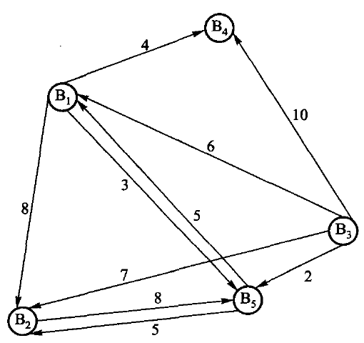
1.1 一个真问题：股市的传言
某交易所有若干经纪人，消息只在认识的人之间传，每传一步花的时间不同。
要回答的是：
从谁开始放风，能让所有人最快知道？
那个「最快」到底是多少？
图1.1 经纪人间的消息传递图
第1章 概论
2 / 28

Slide 3
先把问题抽象掉
现实 | 抽象成
经纪人 | 顶点
「A 认识 B」 | 边
传一步花的时间 | 边上的权
从 s 放风到所有人知道 | s 到最远那个顶点的最短路
最后一行是全题的关键：要的不是平均，是最慢的那一项—— 消息传完的时刻由最后一个知道的人决定。
第1章 概论
3 / 28
Notes:
这一步是「问题求解」的核心动作：把应用语言翻译成结构语言。
学生最容易在最后一行出错，直接去求平均或者求总和。
可以问一句：如果取平均，会发生什么？（会挑出一个「对多数人快、对个别人极慢」的起点。）

Slide 4
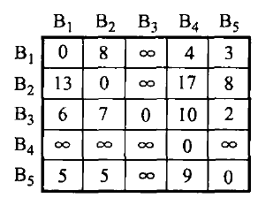
用什么存这张图
相邻矩阵（原书的历史教材称呼，现代称邻接矩阵）：m[i][j] 是 i 到 j 一步的时间，不通就是「无穷大」。
图1.3 经纪人间消息传递的相邻矩阵
存储量 V²，跟边多少无关
问「i 和 j 之间有没有边」是 O(1)
第 7 章会讲另一种存法（邻接表），以及为什么没有哪种总是更好。
第1章 概论
4 / 28

Slide 5
算法：Floyd
对每一对 (i, j)，问「允许经过前 k 个顶点中转时，最短是多少」：
d[k][i][j] = min( d[k-1][i][j] , d[k-1][i][k] + d[k-1][k][j] )
不经过 k 经过 k
k 从 0 数到 V-1，答案就是 d[V-1]。代价 O(V³)，与边数无关。
第1章 概论
5 / 28
Notes:
最经典的错法：把 k 的循环放到里层。
k 的含义是「只允许经过前 k 个顶点中转」，它必须是最外层——
放到里层，递推式就不成立了，而且往往还能跑出「看起来差不多」的结果。
这是本章最值得当场演示的一处。

Slide 6
实现：两件事在一个函数里
code/ch01/adt/modern.hpp#fn:best_source
[[nodiscard]] std::optional<std::size_t> best_source() const {
auto shortest = distance_;
for (std::size_t via = 0; via < shortest.size(); ++via) {
for (std::size_t from = 0; from < shortest.size(); ++from) {
for (std::size_t to = 0; to < shortest.size(); ++to) {
if (shortest[from][via] != infinity &&
shortest[via][to] != infinity &&
shortest[from][to] > shortest[from][via] + shortest[via][to]) {
shortest[from][to] = shortest[from][via] + shortest[via][to];
}
}
}
}
std::optional<std::size_t> result;
int smallest_eccentricity = infinity;
for (std::size_t from = 0; from < shortest.size(); ++from) {
int largest_distance = 0;
for (int distance : shortest[from]) {
largest_distance = distance > largest_distance ? distance : largest_distance;
}
if (largest_distance < smallest_eccentricity) {
smallest_eccentricity = largest_distance;
result = from;
}
}
return result;
}
先跑 Floyd，再对每个起点取这一行的最大值，最后在所有起点里取最小。
第1章 概论
6 / 28
Notes:
三处值得说：
1. k（这里叫 via）在最外层；
2. infinity 取的是 INT_MAX/4 而不是 INT_MAX——两个 infinity 相加会溢出，
而溢出是未定义行为；
3. 返回 optional：图不连通时没有这样的起点，那不是错误，是可预期状态。

Slide 7
1.2 数据结构：三个层次
层次 | 回答什么 | 例子
逻辑结构 | 元素之间有什么关系 | 线性、树形、图
存储结构 | 关系怎么落到内存里 | 顺序、链接、索引、散列
运算 | 能对它做什么 | 插入、删除、检索
同一个逻辑结构可以有多种存储结构——线性表既能顺序存（顺序表）， 也能链接存（链表），这就是第 2 章的全部内容。
第1章 概论
7 / 28

Slide 8
逻辑结构的三分
线性：每个结点至多一个前驱、至多一个后继
树形：至多一个前驱，可以有多个后继
图：前驱后继都可以有多个
两条分界线：
树和图的分界：每个结点是否至多一个直接前驱
线和树的分界：每个结点是否至多一个直接后继
第1章 概论
8 / 28
Notes:
后面每一章都落在这三类里，可以先把全书地图画出来：
第 2-4 章线性，第 5-6 章树形，第 7 章图，第 8-12 章是在这些结构上做算法。

Slide 9
四种存储方法
方法 | 怎么表示「相邻」 | 代价
顺序 | 地址相邻 | 按下标 O(1)；插删要搬
链接 | 指针相指 | 插删只改指针；按位置要走
索引 | 另造一张表，存地址 | 多一份空间；换来快速定位
散列 | 由关键码算出地址 | 期望 O(1)；不保序，会冲突
第1章 概论
9 / 28
Notes:
索引和散列在第 10、11 章才展开，这里只要学生记住「有四种」。
特别提醒：索引表的空间是附加在数据之外的。

Slide 10
索引：逻辑有序，物理无序
存储区的数据 -- 物理无序, 而且每块长度不等
+----------------+----------+------------+--------------+--------+
| [1] 73 | [2] 52 | [3] 42 | [4] 98 | [5] 37 |
+----------------+----------+------------+--------------+--------+
线性索引 -- 附加在数据之外的一张小表
+------+------+------+------+------+
| 37 | 42 | 52 | 73 | 98 | 关键码: 升序
+------+------+------+------+------+
| [5] | [3] | [2] | [1] | [4] | 指向第几块: 乱序
+------+------+------+------+------+
这两行的错位就是索引的全部意义：上面能二分，下面一块没搬过。
第1章 概论
10 / 28
Notes:
找 52：索引里二分到第 3 列，读出 [2]，直接取第 2 块——只读一块。
再看每块的宽度：五块长度各不相同。正因为长度不等，
「第 k 块在哪」没法用「起始地址 + k × 块长」算出来，只能查表。
这就是原书说「索引函数并非数组那样的简单线性函数」的意思。

Slide 11
1.2.3 抽象数据类型
ADT = 一组运算 + 它们的约定，不是一个类，更不是一个基类。
ADT 名字 {
数据对象 D: 结点是什么
数据关系 R: 结点之间有什么关系
基本操作 P: 对外提供哪些运算
}
用它的人只能通过这些运算访问数据，不能去翻内部表示—— 所以换实现不用改调用方。
第1章 概论
11 / 28
Notes:
原书用一个「成员函数非纯虚、析构函数非 virtual」的空基类来表达抽象。
那样的基类给不了任何多态，反而埋下「通过基类指针删派生对象」的未定义行为。
在 C++ 里，模板本身就承担了这层抽象——本书各章都不设基类。

Slide 12
1.3.1 什么才算「一个算法」
算法是对求解过程的描述：具体、有限的操作步骤。四条性质缺一不可。
性质 | 要求 | 违反时长什么样
通用 | 凡符合声明类型的输入都能求解且正确 | 只对书上那组样例成立
有效 | 每一步都是人或机器能确切执行的动作 | 出现「想办法算出 X」这种话
确定 | 做完这一步，下一步是什么必须说死 | 停在被锁住的状态
有穷 | 有限步内停机 | 死循环
指令条数有限 ≠ 执行步数有限——循环条件写错，5 行也能转个没完。 结束条件要单独检查。
程序是算法落在某种语言里的样子。一个对某类输入会永远循环的程序， 不是那个问题的算法。
第1章 概论
12 / 28
Notes:
「有穷」这一条最容易被当成废话，其实是四条里唯一需要单独证明的。
可以让学生看辗转相除：为什么它一定停？因为余数严格递减且非负——
这是一个递减到底的量，后面讲循环不变式和递归深度时会反复用到同一招。

Slide 13
1.3.2 步骤从哪来：六种设计方法
方法 | 做法 | 本书哪里用
穷举 | 把有限的候选按固定顺序一一列出来检查 | switch 就是小范围穷举
回溯 | 枚举候选；不可能成功就退回上一步换下一个 | 第 3 章背包，第 5–7 章深度优先
分治 | 剖成同类的小问题，分别解，再合并 | 第 8 章快排/归并，第 10 章二分
递归 | 子问题是原问题的缩小版时的自然写法 | 与分治常常成对出现
贪心 | 每步按局部最优做不可撤回的选择 | 第 7 章 Prim、Kruskal、Dijkstra
动态规划 | 子问题重叠，算过的存表备查 | 第 7 章 Floyd，第 12 章最优 BST
贪心能不能用，全看度量标准选得对不对；动态规划针对的是 「按分治递归会把同一子问题算很多次」。
1.1 节要任意两点最短路、顶点又少，所以选 Floyd， 而不是对每个起点跑一遍 Dijkstra。
第1章 概论
13 / 28

Slide 14
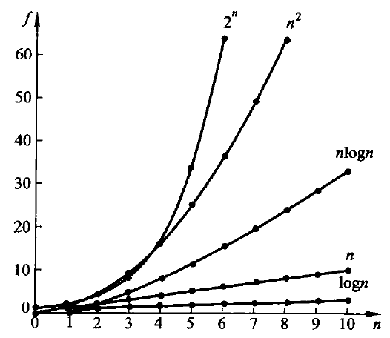
1.4 算法分析：为什么要看增长趋势
程序跑多久跟机器、编译器、输入都有关。要比较算法而不是这次运行， 就只能看「输入变大时，代价怎么涨」。
图 1.5 常用函数的增长趋势
第1章 概论
14 / 28
Notes:
强调一句：常数和低阶项不是不重要，是不能用来区分算法。
n 小的时候 O(n^2) 完全可能比 O(n log n) 快，这在第 8 章讲插入排序时会再遇到。

Slide 15
大 O、Ω、Θ
记号 | 含义 | 日常说法
O(f) | 增长不快于 f | 上界
Ω(f) | 增长不慢于 f | 下界
Θ(f) | 上下界都是 f | 恰好这么快
平时说「这个算法是 O(n log n)」，严格说往往应该是 Θ。 说 O 永远不会错，只是可能说少了。
第1章 概论
15 / 28
Notes:
可以举个反例：说「插入排序是 O(n^2)」对，说「插入排序是 Θ(n^2)」就错了——
输入已经有序时它是 Θ(n)。所以最好情况/最坏情况必须分开说。

Slide 16
最好、最坏、平均
以顺序检索为例，表长 n：
情况 | 比较次数
最好 | 1（第一个就是）
最坏 | n（不在表里）
平均（等概率） | 1/n(1+2+⋯+n) = (n+1)/2
平均情况依赖于输入的概率分布——等概率只是一个假设，不是事实。
第1章 概论
16 / 28
Notes:
可以追问：如果查询集中在前几个元素（比如按热度排序），平均次数会小很多。
这就是「自组织线性表」的动机，第 10 章会提。

Slide 17
1.4.3 时间与空间的折衷
存下来 → 省时间，费空间（查表、缓存、索引）
现算 → 省空间，费时间
本书里这条折衷反复出现：
章 | 折衷在哪
第 2 章 | 链表每个结点多一根指针，换来 O(1) 插删
第 6 章 | 双链表多一根 prev，换来 O(1) 删除已知结点
第 10 章 | 散列表用空闲槽位换期望 O(1) 检索
第 11 章 | 索引用附加空间换少读盘
第1章 概论
17 / 28

Slide 18
1.4.4 怎么挑结构：先问运算，再问规模
第一问：这份数据上要做哪些运算？
要不要按下标随机访问
会不会在中间频繁插入、删除
要不要按关键码直接找到某条记录
第二问：规模多大、数据在哪一层存储？
一次磁盘 I/O 往往比一次内存比较贵几个数量级—— 所以第 9、11 章数的是访外页数，不是比较次数。
回到 1.1 节：只有五个经纪人、要任意两点最短路 → 相邻矩阵 + Floyd，实现简单，n = 5 时三重循环可以忽略。
换成顶点很多、边很少、只问单源 → 就该是邻接表 + Dijkstra。
同一个问题，规模一变，答案就变。 后面每一章都会再做一次这样的取舍。
第1章 概论
18 / 28

Slide 19
课堂讲解卡：从问题到算法
先写清楚三件事：输入是什么、输出是什么、允许哪些操作。再选能让主要操作便宜的数据结构，最后才写循环。
需求 -> 抽象数据类型 -> 存储结构 -> 算法 -> 复杂度 -> 测试
第1章 概论
19 / 28

Slide 20
课堂例题：五个城市的最短路
把城市当顶点、道路当带权边；邻接矩阵负责存图，Floyd 负责逐步允许中间顶点。
D^(k)[i][j] = min(D^(k-1)[i][j],
D^(k-1)[i][k] + D^(k-1)[k][j])
课堂上让学生先猜“只允许经过 1 个中间点”时哪些距离会改变，再运行实现核对。
第1章 概论
20 / 28

Slide 21
课堂例题答案：Floyd 的三轮更新
1. D^(0) 只含直达边和 0。
2. 依次放开顶点 1、2、3、4，检查经过该顶点是否更短。
3. 每轮保持“只允许前 k 个中间点”的不变量。
4. 最终矩阵就是所有中间点都允许时的最短距离。
第1章 概论
21 / 28

Slide 22
课末自检
能否区分逻辑结构、存储结构和算法？
能否解释为什么同一 ADT 可以有多种实现？
能否用大 O 比较两种方案，而不是只报一次运行时间？
能否给每个结论写一个最小反例？
第1章 概论
22 / 28

Slide 23
课末自检参考答案
逻辑结构描述关系，存储结构描述布局，算法描述操作步骤。
同一 ADT 可有数组、链表或索引等不同实现。
大 O 比较规模增长趋势，不能只看一次小输入的计时。
反例应针对结论边界，例如稠密图不适合邻接表的空间优势。
第1章 概论
23 / 28

Slide 24
板书演算：Floyd 一次更新
取 D[0][2]=9、D[0][1]=3、D[1][2]=4：经过顶点 1 后候选值为 3+4=7，所以把 9 更新成 7。每次更新只比较旧值和候选值。
第1章 概论
24 / 28

Slide 25
反例：只看直达边
图中 0→2=9，但 0→1=3→2=4。若只读邻接矩阵中的直达边，会错过真正最短路。
第1章 概论
25 / 28

Slide 26
课堂练习与答案
课堂练习：设计一个三点图，要求直达边不是最短路；写出 Floyd 更新前后的矩阵。答案：任取 0→2=10,0→1=3,1→2=4，最终 D[0][2]=7。
第1章 概论
26 / 28

Slide 27
本章小结
问题求解的第一步是抽象：把应用语言翻译成结构语言
数据结构分三层：逻辑结构、存储结构、运算
同一逻辑结构可以有多种存储；选哪种要看在它上面做什么运算
ADT 是一组运算，不是一个基类
算法分析看增长趋势；最好/最坏/平均必须分开说
时间和空间是可以互换的，没有免费的午餐
第1章 概论
27 / 28

Slide 28
上机
python3 tools/check_code.py code/ch01/adt
读 code/ch01/adt/modern.hpp，找出 infinity 为什么不取 INT_MAX
改一处：把 Floyd 的 k 循环挪到里层，看哪条断言变红
全书的判据都是一样的：把实现改回错的写法，必须有一条断言会红。
第1章 概论
28 / 28

